Slide 1
Η ΕΡΓΑΣΙΑ ΓΙΝΕΤΑΙ ΑΠΌ ΤΙΣ ΜΑΘΗΤΡΙΕΣ ΤΟΥ Α1
ΑΛΕΞΑΝΔΡΙΔΟΥ ΛΑΜΠΡΙΝΗ
ΤΖΑΚΟΪ ΜΑΡΙΑ
ΥΠΕΥΘΥΝΗ ΚΑΘΗΓΗΤΡΙΑ
ΣΤΑΥΡΙΝΙΔΟΥ ΑΘΗΝΑ

Slide 2
ΙΤΑΛΙΑ
Η έκταση της Ιταλίας είναι 301.318 τ.μ.
Ο πληθυσμός της Ιταλίας είναι 60.090.430 κατοίκους.
Η πρωτεύουσα της Ιταλίας είναι η Ρώμη.
Το νόμισμα της Ιταλίας είναι το ευρώ.
Η γλώσσα της Ιταλίας είναι τα ιταλικά.
Ο πρόεδρος της Ιταλίας είναι ο Τζόρτζιο Ναπολιτάνο.
Ο προθυπουργός της Ιταλίας είναι Ματέο Ρέντσι.

Slide 3
ΙΤΑΛΙΑ

Slide 4
ΙΤΑΛΙΑ
Η Ιταλική Δημοκρατία ή Ιταλία (Στα Ιταλικά: Repubblica Italiana ή Italia) είναι χώρα της νότιας Ευρώπης, αποτελούμενη από μία χερσόνησο σε σχήμα μπότας και δύο μεγάλα νησιά στη Μεσόγειο θάλασσα: τη Σικελία και τη Σαρδηνία. Βόρεια συνορεύει με την Ελβετία και την Αυστρία, δυτικά με τη Γαλλία και ανατολικά με τη Σλοβενία, ενώ εξκλάβιο της Ιταλίας αποτελεί και η πόλη Καμπιόνε ντ' Ιτάλια, που βρίσκεται στο έδαφος της Ελβετίας. Οι ανεξάρτητες χώρες του Σαν Μαρίνο και του Βατικανού βρίσκονται εξ ολοκλήρου μέσα σε ιταλικό έδαφος.

Slide 5
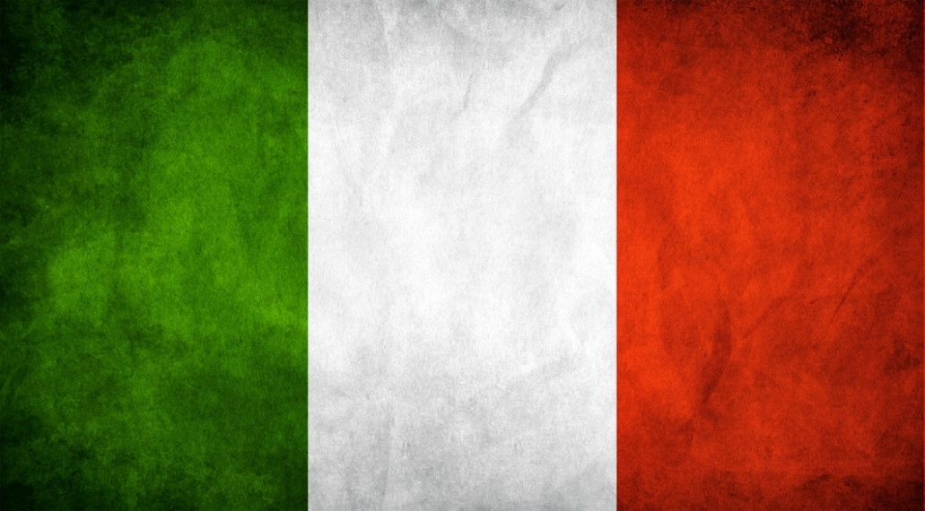
ΣΗΜΑΙΑ
Η σημαία της Ιταλίας είναι τρίχρωμη, με τρεις κάθετες λωρίδες, χρώματος πράσινου, λευκού και κόκκινου. Η Ιταλική τρίχρωμη σημαία είναι ουσιαστικά ίδια με τη Γαλλική με το πράσινο χρώμα αντί για το μπλε. Σύμφωνα με ένα θρύλο, η αλλαγή πραγματοποιήθηκε εξαιτίας του ότι το πράσινο ήταν το αγαπημένο χρώμα του Ναπολέοντα

Slide 6
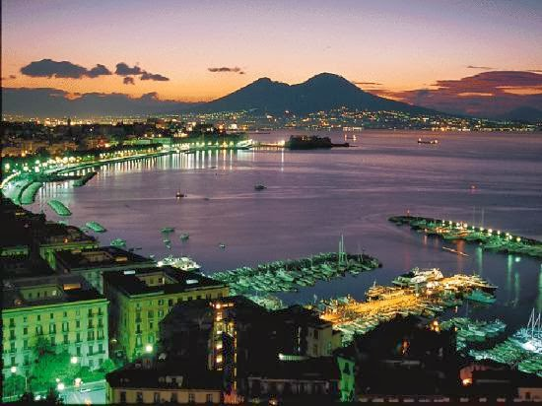
ΠΡΩΤΕΥΟΥΣΑ
Η Ρώμη (ιταλικά: Roma) είναι η πρωτεύουσα της Ιταλίας, πρωτεύουσα της περιφέρειας του Λάτιου, της ομώνυμης επαρχίας και μία από τις ιστορικότερες πόλεις της Ευρώπης. Είναι ο πολυπληθέστερος δήμος της Ιταλίας με 2.705.603 κατοίκους (2006). Η ευρύτερη μητροπολιτική περιοχή έχει πληθυσμό περίπου 3.700.000^{[1]} κατοίκους καθιστώντας την τον μεγαλύτερο δήμο της Ιταλίας. Σε ευρωπαϊκό επίπεδο κατατάσσεται έκτη σε πληθυσμό μετά το Παρίσι, το Λονδίνο, το Βερολίνο, τη Μαδρίτη και την Αθήνα.

Slide 7
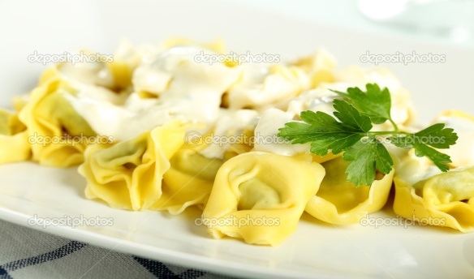
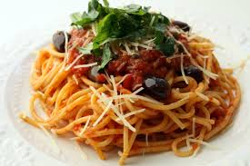
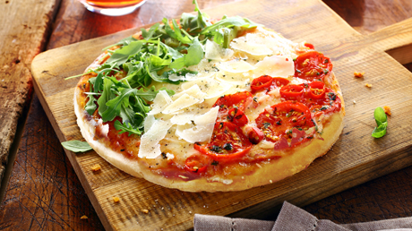
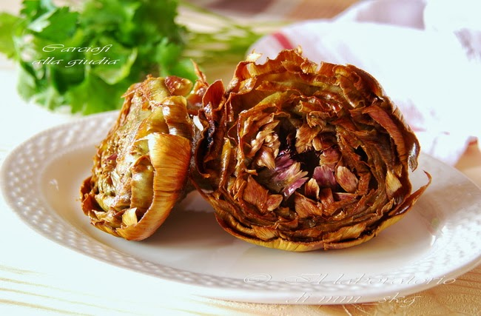
ΦΑΓΗΤΑ-ΠΡΟΪΟΝΤΑ
ΙΤΑΛΙΚΕΣ ΣΠΕΣΙΑΛΙΤΕ :
ΙΤΑΛΙΚΗ ΠΙΤΣΑ
ΠΑΣΤΑ (ΜΑΚΑΡΟΝΙΑ)
ΤΟΡΤΕΛΙΝΙΑ
ΑΓΚΙΝΑΡΕΣ

Slide 8
ΑΞΙΟΘΕΑΤΑ
Ο πύργος της Πίζας τo πιο must αρχιτεκτονικό μνημείo της Ιταλίας είναι πόλος έλξης εκατοντάδων τουριστών κάθε χρόνο. Βρίσκεται πίσω από το ναό και αποτελεί την τρίτη παλαιότερη κατασκευή στην Πλατεία του Ντουόμο, της Πίζας, μετά τον καθεδρικό ναό και το κυκλικού σχήματος Βαπτιστήριο.
Η Πομπηία χτίστηκε τον 5ο αιώνα π.Χ. από τους Έλληνες στις ακτές της Καμπανιάς στους πρόποδες του Βεζούβιου, κοντά στη Ρώμη. Η Πομπηία έπεσε στα χέρια των Ρωμαίων και είχε επηρεαστεί πολύ από τον ελληνορωμαϊκό πολιτισμό.

Slide 9
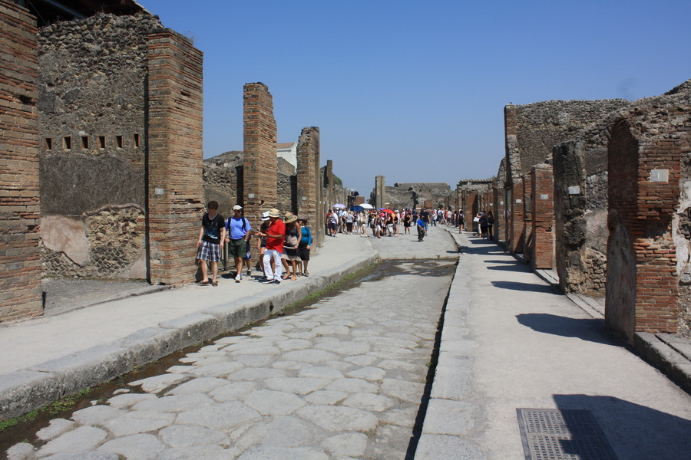
ΑΞΙΟΘΕΑΤΑ

Slide 10
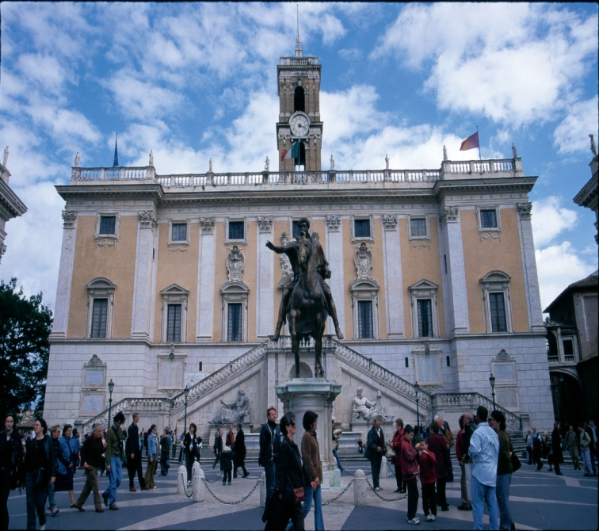
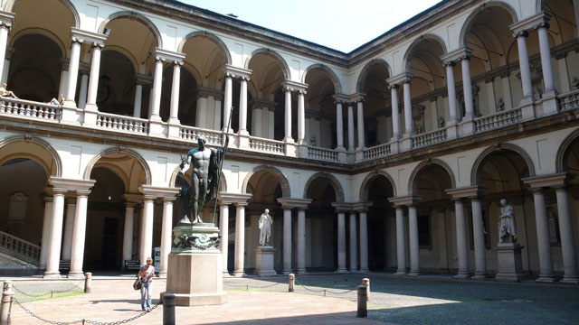
ΜΟΥΣΕΙΑ
Τα σημαντικότερα μουσεία της Ιταλίας είναι:
Το μουσείο Καπιτωλίου
Πινακοθήκη Μπρέρα

Slide 11
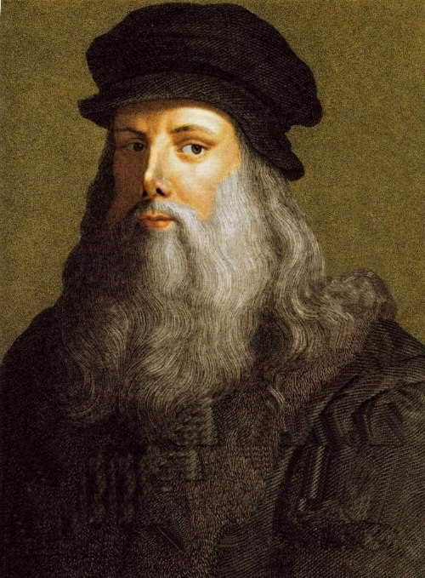
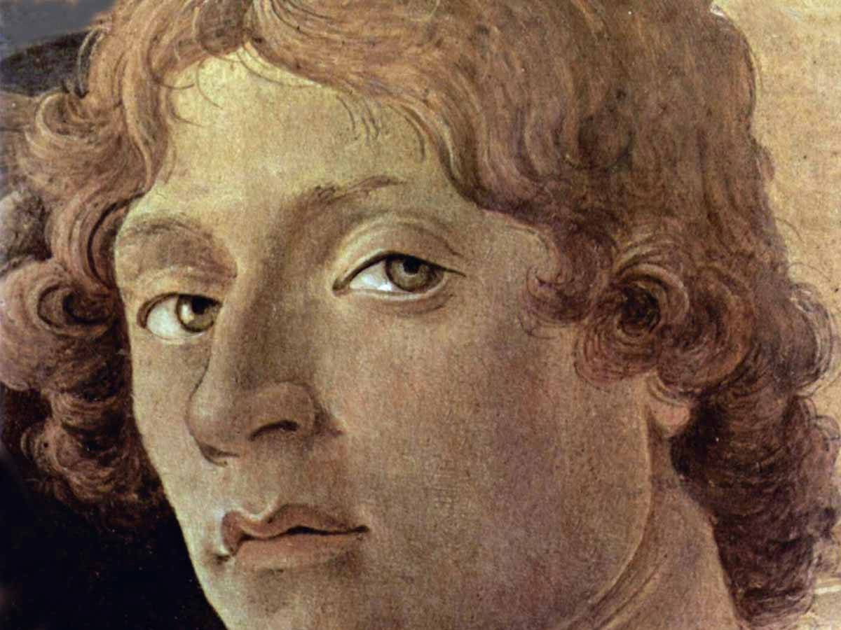
ΖΩΓΡΑΦΟΙ
Λεονάρντο ντα βίντσι.
Σάντρο μποτιτσέλι.

Slide 12
ΜΥΘΙΣΤΟΡΙΟΓΡΑΦΟΣ
Ο Λουίτζι Πιραντέλλο, ήταν Ιταλός δραματουργός, μυθιστοριογράφος και δοκιμιογράφος, στον οποίο απονεμήθηκε το βραβείο Νόμπελ Λογοτεχνίας το 1934. Γεννήθηκε στο Αγκριτζέντο της Σικελίας, τον αρχαίο Ακράγαντα. Έγινε γνωστός στο ευρύτερο κοινό με το μυθιστόρημά του "Ο μακαρίτης Ματθαίος Πασκάλ". Εκείνο όμως που τον έκανε παγκοσμίως γνωστό ήταν το θεατρικό του έργο. Το πρώτο μέρος του συνολικού θεατρικού του έργου ο Πιραντέλο το έγραψε σε μια ιδιαίτερα οδυνηρή εποχή γι' αυτόν, εξαιτίας του θανάτου της μητέρας του και της διανοητικής αρρώστιας της συζύγου του. Από τα πολλά έργα του Πιραντέλο αναφέρουμε τα : Όταν ήμουν τρελός, Όπως με θέλεις, Να ντύσουμε τους γυμνούς, Έξι πρόσωπα ζητούν συγγραφέα, Έτσι είναι αν έτσι νομίζετε, Απόψε αυτοσχεδιαζουμε.

Slide 13
ΛΟΥΙΤΖΙ ΠΙΡΑΝΤΕΛΛΟ

Slide 14
ΜΝΗΜΕΙΟ
Το Κολοσσαίο άρχισε να κατασκευάζεται στην εποχή του Βεσπασιανού το 72μ.Χ συνεχίστηκε την εποχή του Τιτου και ολοκληρώθηκε όταν ήταν αυτοκράτορας ο Δομιτιάνος 80 μ.Χ. Ονομαζόταν αμφιθέατρο των Φλαβίων, από το όνομα της δυναστείας των αυτοκρατόρων που το έκτισαν. Για να κατασκευαστεί, εργάστηκαν χιλιάδες Ιουδαίοι αιχμάλωτοι που είχαν συλληφθεί από τον Τίτο μετά την καταστροφή των Ιεροσολύμων. Πήρε το όνομά του από το Κολοσσαίο άγαλμα του Νέρωνα (Ο Κολοσσός), που βρισκόταν στην τοποθεσία που χτίστηκε. Μετά από σεισμούς και λεηλασίες κατά την διάρκεια των αιώνων είναι σήμερα ερείπιο και ένα από τα δημοφιλέστερα τουριστικά αξιοθέατα της σύγχρονης Ρώμης. Ο Πάπας το επισκέπτεται κάθε Μεγάλη Παρασκευή, εις μνήμην τον χριστιανών

Slide 15
ΚΟΛΟΣΣΑΙΟ

Slide 16
Ευχαριστούμε που μας παρακολουθήσατε!!!

